Slide 1
Presentazione Caratteristiche del Dataset
Ingegneria dei dati
Homework #3
Repository GitHub: https://github.com/Elisabetta99/homework3.git
Elisabetta Giordano
Maria Ludovica Mallardo
Riccardo Spizzichino

Slide 2
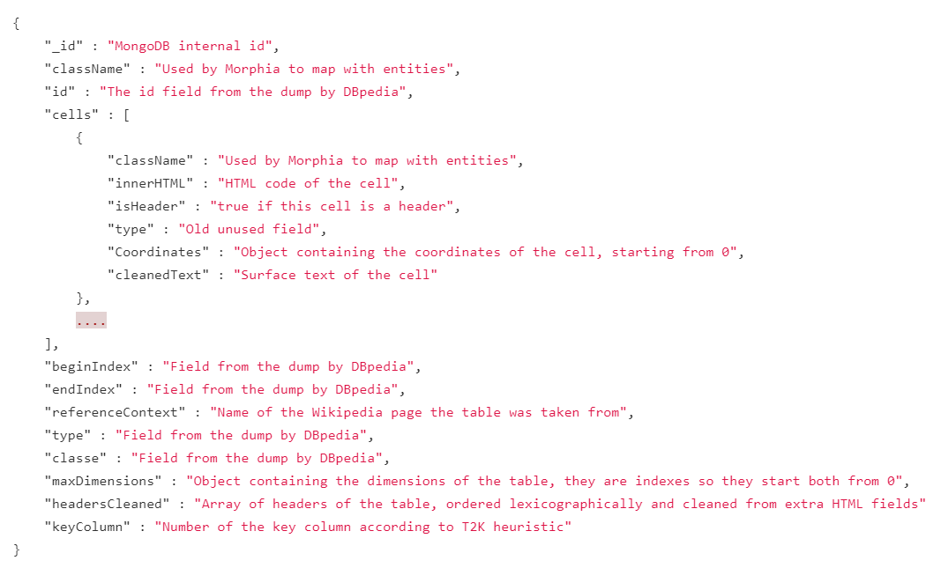
Struttura tables.txt

Slide 3
Caratteristiche dataset
Numero totale di tabelle = 550271
Numero medio di righe = 17
Numero medio di colonne = 3
Numero medio valori nulli =7

Slide 4
Caratteristiche dataset
Distribuzione numero di righe:
40509 tabelle hanno 3 righe
42467 tabelle hanno 4 righe
53420 tabelle hanno 5 righe
…
Distribuzione numero di colonne:
1 tabelle hanno 512 colonne.
1220 tabelle hanno 1 colonne.
247756 tabelle hanno 2 colonne.
…

Slide 5
Caratteristiche dataset
Distribuzione numero di valori differenti per colonna:
125842 colonne hanno 1 valori distinti
239021 colonne hanno 2 valori distinti
242923 colonne hanno 3 valori distinti
…

Slide 6
Tempi ottenuti
Il tempo di elaborazione di righe e colonne è stato di 212095ms
Il tempo di elaborazione dei valori medi nulli è stato di 214881ms
Il tempo di elaborazione per il calcolo della distribuzione del numero di valori differenti per colonna è stato di 222376ms
Il tempo di elaborazione per il calcolo della distribuzione del numero di colonne e righe è stato di 211724ms

